Slide 1
모바일웹+웹앱+하이브리드앱 입문
CH 13
하이브리드앱과 코르도바(폰갭)

Slide 2
모바일웹+웹앱+하이브리드앱 입문
1. 하이브리드앱 개요
2. 코르도바 개요
3. 코르도바 안드로이드 개발 환경
4. 코르도바 프로젝트 생성 및 실행
요약
>> 학습목표 <<
하이브리드앱 개발 방식의 특성을 이해한다.
코르도바 프레임워크 구성과 개발 절차에 대해 알아본다.
코르도바 안드로이드 개발 환경을 구축한다.
실제 코르도바 프로젝트를 생성하고 패키징하여 실행해본다.

Slide 3
1.1 하이브리드앱
1.하이브리드앱 개요 p.478
하이브리드앱(hybrid app)
화면 등의 사용자 인터페이스는 웹 기술을 이용하고 모바일 장치의 고유 기능은 자바스크립트 API를 이용하여 개발한 앱
자바스크립트 API는 하이브리드 프레임워크에 의해 제공
다양한 스마트폰 환경과 플랫폼에 웹 방식으로 대응함으로써 비용과 인력을 줄이고자 하는 시장의 요구에 의해 등장
앱 개발 방식
앱 종류 | 특징
네이티브앱 | 특정 모바일 플랫폼에 최적화된 애플리케이션 개발 가능 모든 장치 제어 가능 호환성과 생산성 낮음
웹앱 | 호환성과 생산성 높음 장치 제어가 어렵고 실행 속도가 느림
하이브리드앱 | 네이티브앱의 성능과 웹앱의 호환성을 절충 원소스 멀티플랫폼(생산성 향상) 지원 장치 제어 가능

Slide 4
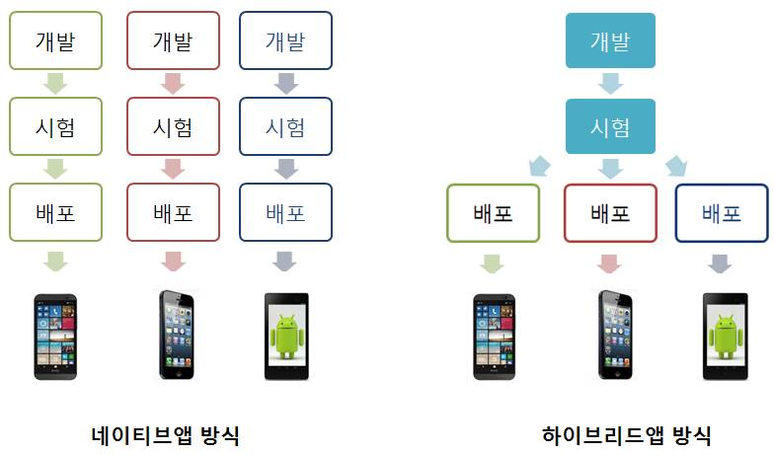
네이티브앱과 하이브리드앱 개발 방식 비교
1.하이브리드앱 개요 p.479
하이브리드앱 <-> 웹앱
웹앱에 비교해서 장치 관련 다양한 네이티브 기능을 사용할 수 있고 플러그인 기능을 통해 확장이 가능
모바일 플랫폼마다 네이티브앱처럼 패키징해서 배포해야 하고 앱 마켓에 등록해야 유통시킬 수 있어 웹앱에 비해서 불편
하이브리드앱 <-> 네이티브앱
앱 기능의 대부분을 웹 기술을 사용하므로 네이티브앱보다 쉽게 구현
네이티브앱과는 다르게 개발, 시험, 배포 전체 과정을 한 번에 수행

Slide 5
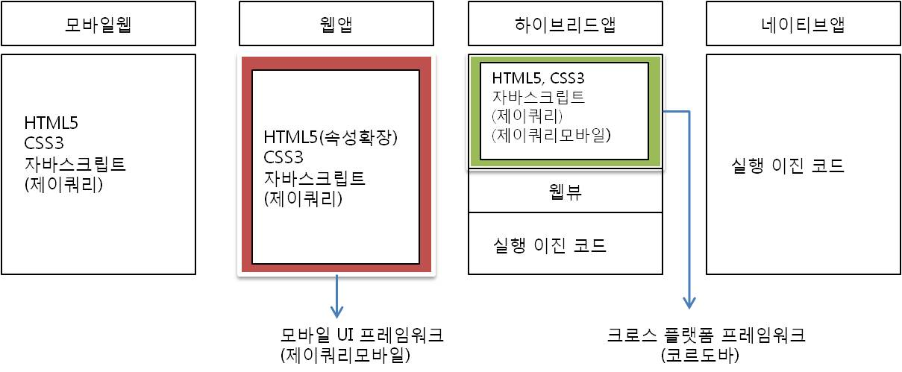
하이브리드 개발 유형
1.하이브리드앱 개요 p.480
모바일 환경에서의 앱 개발 유형
네이티브앱 - 컴파일을 통해 실행 가능한 이진 코드로 생성
웹앱 - 텍스트와 미디어 파일로 구성, 배포가 쉽도록 압축 파일로 생성
하이브리드앱 - 네이티브앱과 똑같이 플랫폼별로 생성된 이진 실행 파일
하이브리드 프레임워크가 모바일 장치에 접근할 수 있는 자바스크립트 API를 제공하고 이진 코드 파일로 변환
자바스크립트 등의 텍스트와 미디어 파일이 합쳐진 패키지화된 웹 애플리케이션
웹뷰(WebView) : 화면에 웹 내용(HTML5 문서)을 표시하기 위한 앱의 구성 요소

Slide 6
1.2 하이브리드 프레임워크
1.하이브리드앱 개요 p.480
특성
원소스 멀티플랫폼(one-source multi-platform) 앱 개발 방식을 지원
하나의 코드를 다양한 모바일 플랫폼에 맞는 여러 네이티브앱으로 패키징하여 등록과 배포 지원
크로스플랫폼(cross-platform) 앱 개발 방식을 지원
다양한 플랫폼과 개발 언어를 모르더라도 표준 웹 기술만으로 앱을 개발할 수 있고 애플의 앱스토어나 안드로이드의 플레이스토어에 등록 가능
하이브리드 앱을 만들면 유용한 경우
표준 웹 기술로 독립적으로 실행 가능한 앱을 만들고자 할 경우
모바일 장치를 활용하는 앱을 만들고자 할 경우
다양한 플랫폼에 동작하는 크로스플랫폼 앱을 쉽게 만들고자 할 경우
마켓에 등록하여 배포하고자 할 경우
내용이 빈번하게 갱신되는 앱을 만들고자 할 경우

Slide 7
하이브리드 프레임워크
1.하이브리드앱 개요 p.481
하이브리드 플랫폼 종류
플랫폼 | 특성
코르도바(Cordova)/ 폰갭(PhoneGap) | 대표적인 공개 소스 하이브리드 플랫폼 다양한 플랫폼 지원 장치 제어용 자바스크립트 API 제공 제이쿼리, 센차터치 UI 프레임워크를 주로 사용
티타늄(Titanium) | 프로그래밍에 친숙한 사용자들이 많이 사용 자바스크립트 언어 중심의 UI와 코드 개발 방식 자바스크립트 API 사용
앱스프레소(Appspresso) | 국내에서 개발한 자바스크립트 기반 언어 방식 플랫폼 실행 속도가 느림

Slide 8
2.1 코르도바와 폰갭(1)
2.코르도바 개요 p.482
폰갭
이름은 'phone'과 'gap'의 합성어(다양한 모바일 플랫폼의 차이를 해결한다는 의미)
여러 플랫폼의 SDK를 통합하여 하나의 SDK로 개발하도록 지원 -> 크로스플랫폼
공개 소스인 폰갭은 iOS, 안드로이드, 블랙베리, WebOS, 윈도폰7, 심비안, 바다 등의 스마트폰 플랫폼을 지원하는 유일한 프레임워크
코르도바
어도브사에 인수되어 버전 1.5.0부터는 '코르도바'(Cordova)로 이름이 변경(자바 스크립트 파일 명칭도 변경) 상업용 솔루션 이름은 폰갭을 그대로 사용
‘통합 변환기’ 역할을 수행
HTML5와 CSS3, 제이쿼리, 자바스크립트(코르도바 API)로 작성된 하나의 소스 코드를 각각의 스마트폰 플랫폼에 맞는 언어로 변환하여 앱을 생성
웹킷(WebKit) 엔진
코르도바 프레임워크는 웹 콘텐츠를 볼 수 있는 웹뷰(WebView) 컴포넌트를 포함하는데 이는 웹킷 엔진을 사용하여 구현
웹 콘텐츠를 웹 브라우저에 해석하여 표현해주는 공개소스 프레임워크
사파리, 크롬 등 많은 웹 브라우저의 기본 엔진으로 사용

Slide 9
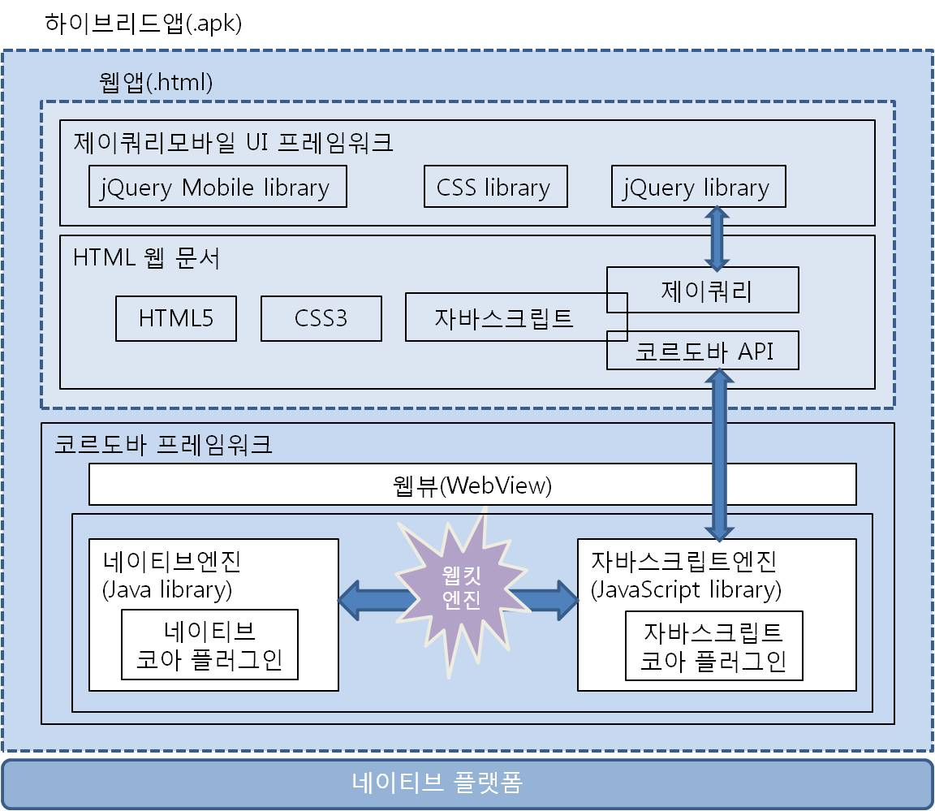
코르도바와 폰갭(2)
2.코르도바 개요 p.483
코르도바 프레임워크
cordova-1.x.x.js 자바스크립트 라이브러리와 cordova-1.x.x.jar(x.x는 버전) 네이티브 라이브러리로 구성(자바스크립트 엔진과 네이티브 엔진을 구성)
코르도바 하이브리드 앱 구성

Slide 10
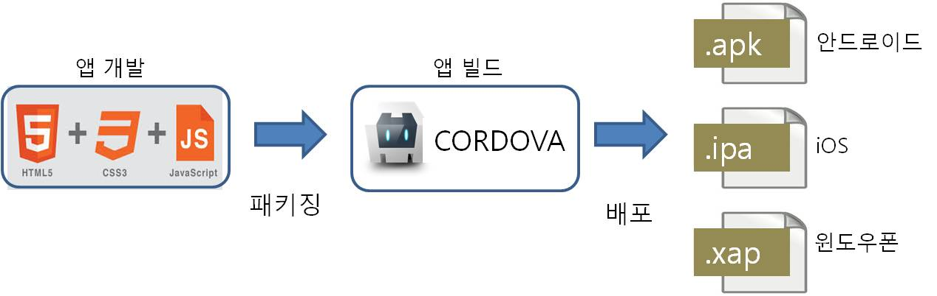
2.2 코르도바 개발 절차
2.코르도바 개요 p.484
코르도바로 하이브리드앱을 만드는 과정
웹 표준을 따르는 웹앱을 개발 -> 웹앱을 코르도바 라이브러리를 이용해 패키징 -> 웹킷을 제공하는 브라우저가 탑재된 장치에 배포 -> 배포된 앱은 웹 브라우저 안의 웹뷰 컴포넌트를 기반으로 실행
개발된 하나의 앱은 플랫폼별로 각각 다르게 변환(빌드)되어야 함
안드로이드의 경우, 이클립스와 안드로이드 SDK 개발 환경을 사용하여 패키징
모바일 장치 별로 코르도바 API 지원 범위가 다르므로 고려가 필요
코르도바 앱의 개발 과정

Slide 11
3.1 개발 방식의 변화(1)
3.코르도바 안드로이드 개발 환경 p.485
안드로이드 앱개발 환경의 변화
이클립스(Eclipse)의 ADT(Android Development Tools) 플러그인 방식은 사용 불가
구글에서 제공하는 안드로이드 전용 개발 환경인 안드로이드 스튜디오(Android Studio)를 사용해야함
새로운 하이브리드 앱 개발 방식
기존 방식 : 단일 플랫폼 기반의 개발 방법
안드로이드 또는 iOS 등 특정 플랫폼에 종속된 개발 방법
각 플랫폼별로 복잡한 환경 구성과 추가 설치 작업을 요구
새 방식 : 다양한 플랫폼을 통합하여 개발하는 방법
플랫폼 독립형 방식
폰갭이나 코르도바 프로젝트를 기반으로 여러 플랫폼 프로젝트를 손쉽게 생성 가능
폰갭과 코르도바 개발 환경은 모두 CLI(Command Line Interface)를 활용한 명령어 입력 방식으로 새롭게 변경
빠르게 프로젝트 템플릿을 생성할 수 있고 손쉽게 각 플랫폼 프로젝트로의 전환 가능

Slide 12
개발 방식의 변화(2)
3.코르도바 안드로이드 개발 환경 p.485
폰갭 CLI
코르도바 CLI의 래퍼(wrapper)
어도비 기술이 추가된 코르도바 버전
이름만 다를뿐 같은 크로스-플랫폼 프레임워크이기 때문에 폰갭 CLI와 코르도바 CLI의 명령어는 거의 똑같음
코르도바 CLI
폰갭 CLI가 코르도바 CLI에 기반하고 있기 때문에 폰갭의 추가 기능을 사용하지 않는다면 코르도바 CLI를 사용하는 것이 좋음
매킨토시 환경
코르도바 CLI를 통해 iOS, 안드로이드, 윈도우 폰 등의 플랫폼 개발이 모두 가능
윈도우즈 환경
: 코르도바 CLI를 통해 코르도바 iOS 앱 개발은 불가능

Slide 13
폰갭과 코르도바의 차이점
3.코르도바 안드로이드 개발 환경 p.486
폰갭
아파치 코르도바에 기반한 어도비사의 제품, 배포판
상업화(유료화) 지향
어도비사가 일부 기능을 추가한 코르도바(폰갭 데스크톱 앱(PhoneGap Desktop App), 폰갭 디벨로퍼 앱(PhoneGap Developer App), 폰갭 빌드(PhoneGap Build), 폰갭 엔터프라이즈(PhoneGap Enterprise))
아파치 코르도바
폰갭을 지원하는 엔진 역할
무료화, 표준화, 오픈 소스화를 지향
아이오닉(Ionic) 역시 코르도바에 기반함
폰갭의 기반 기술 중심에는 코르도바가 있기 때문에 최근 패키지 이름도 폰갭 대신 코르도바 용어를 사용
폰갭 CLI는 상당부분 코르도바 CLI를 그대로 사용하며 관련 문서도 코르도바 CLI 문서와 일치하는 경우 많음

Slide 14
3.2 안드로이드 개발 환경 구축
3.코르도바 안드로이드 개발 환경 p.486
안드로이드용 폰갭 앱을 개발하려면 먼저, 안드로이드 애플리케이션을 개발하는데 필요한 개발 환경이 설치되어야 함
[부록C]의 ‘코르도바(폰갭) 안드로이드 개발 환경 설치하기’ 내용을 참고하여 개발 환경을 구축
Java SE Development Kit(JDK) 설치
아파치 앤트 설치
안드로이드 개발 도구인 Android SDK(Software Development Kit) 설치
안드로이드 플랫폼 패키지 추가 설치
환경 변수 설정

Slide 15
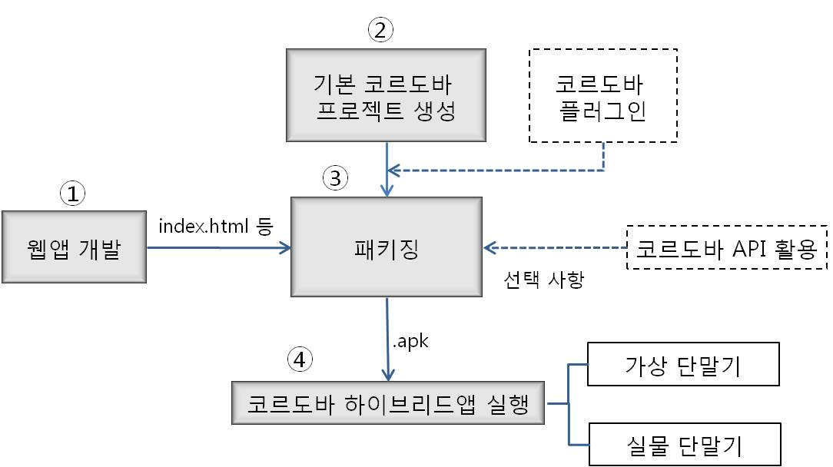
3.3 코르도바 프로젝트 개발 환경 구축
3.코르도바 안드로이드 개발 환경 p.487
추가로 코르도바 프레임워크가 설치되어 있어야 함
‘[부록D]의 코르도바 설치하기’ 내용을 참고, 코르도바 프로젝트를 개발할 수 있는 환경을 구축
노드.js 설치
폰갭 설치
코르도바 설치
코르도바 하이브리드앱의 개발 과정

Slide 16

4.1 코르도바 기본 프로젝트 생성하기(1)
4.코르도바 프로젝트 생성 및 실행 p.488
[부록E] 내용을 참조하여 코르도바 기본 프로젝트를 생성
코르도바 CLI를 이용
설치된 노드.js의 npm 도구를 사용하여 명령 프롬프트 창을 열기
dokdoApp 코르도바 프로젝트 생성
코르도바 프로젝트의 폴더 구조
폴더/파일명 | 내용
config.xml | 프로젝트 설정 파일 빌드시 각 'platforms' 하위의 서브 폴더들로 복사됨 플러그인을 설치하거나 bulid 명령 등의 실행 후 관련 설정이 추가됨
hooks | 코르도바 명령어의 커스터마이징 지원 개발자 개인 고유의 스크립트가 저장됨
platforms | 각 플랫폼 고유의 프로젝트 파일들이 저장됨 특정 플랫폼에서만 이용하고 싶은 이미지나 자바스크립트를 배치
plugins | 코르도바에서 이용하는 플러그인과 그 설정 파일을 저장 필요한 네이티브 기능을 사용하기 위해 해당 플러그인을 추가로 설치
www | 앱 소스 코드(html 파일, 이미지 파일, 스크립트 등을 포함) 빌드시 각 'platforms' 하위의 플랫폼 폴더로 복사됨

Slide 17
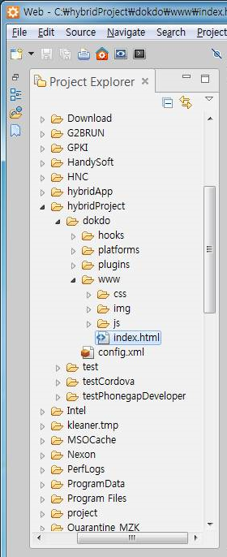
4.1 코르도바 기본 프로젝트 생성하기(1)
4.코르도바 프로젝트 생성 및 실행 p.488
코르도바 프로젝트의 폴더 구조
dokdoApp을 위해 생성된 기본 코르도바 프로젝트에는
자동으로 생성된 여러 폴더와 파일이 포함
폴더/파일명 | 내용
config.xml | 프로젝트 설정 파일 빌드시 각 'platforms' 하위의 서브 폴더들로 복사됨 플러그인을 설치하거나 bulid 명령 등의 실행 후 관련 설정이 추가됨
hooks | 코르도바 명령어의 커스터마이징 지원 개발자 개인 고유의 스크립트가 저장됨
platforms | 각 플랫폼 고유의 프로젝트 파일들이 저장됨 특정 플랫폼에서만 이용하고 싶은 이미지나 자바스크립트를 배치
plugins | 코르도바에서 이용하는 플러그인과 그 설정 파일을 저장 필요한 네이티브 기능을 사용하기 위해 해당 플러그인을 추가로 설치
www | 앱 소스 코드(html 파일, 이미지 파일, 스크립트 등을 포함) 빌드시 각 'platforms' 하위의 플랫폼 폴더로 복사됨

Slide 18
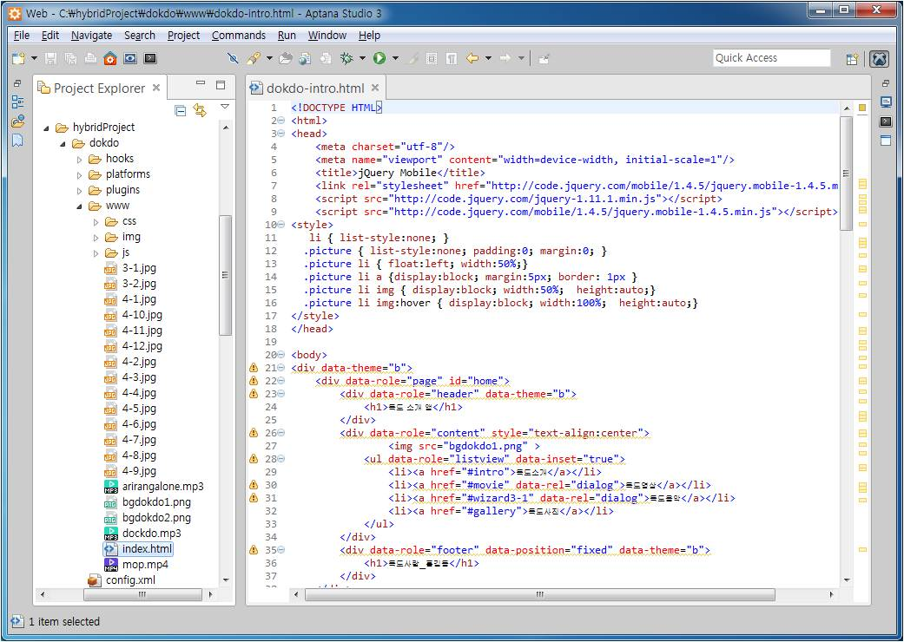
4.2 코르도바 패키징(1)
4.코르도바 프로젝트 생성 및 실행 p.491
코르도바 패키징
모바일 웹 또는 웹 앱 코드를 코르도바 앱으로 패키징하여 실행 파일로 변환
웹 앱을 브라우저 없이 독립적으로 실행하거나 앱 마켓을 통해 배포하고자 할때
기존 웹 앱 소스 파일 복사
“\dokdo\assets\www” 폴더 밑의 기존 index.html 파일 삭제
“\code\ch08_dokdoApp”의 dokdo-intro.html(관련된 .png, .jpg 이미지, .js 등 모든 소스 파일도 함께 복사함, 폴더가 있다면 폴더까지 포함)을 복사하고 새로운 ‘index.html’로 파일 이름을 변경
라이브러리 파일 복사
가장 최신 버전의 제이쿼리 모바일 및 제이쿼리
라이브러리 파일을 직접 다운로드 받아
“C:\hybridProject\dokdo\www\” 폴더
밑에 ‘jquery.mobile’ 폴더를 생성,그 안에 복사

Slide 19
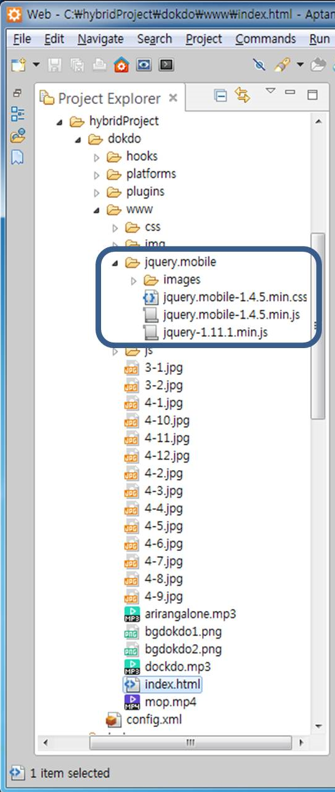

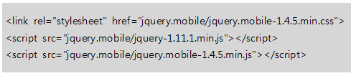

코르도바 패키징(2)
4.코르도바 프로젝트 생성 및 실행 p.492
라이브러리 참조 선언 추가
1) 메타 태그 선언
2) 제이쿼리 모바일 프레임워크 참조 선언
3) 코르도바 프레임워크 참조 선언

Slide 20

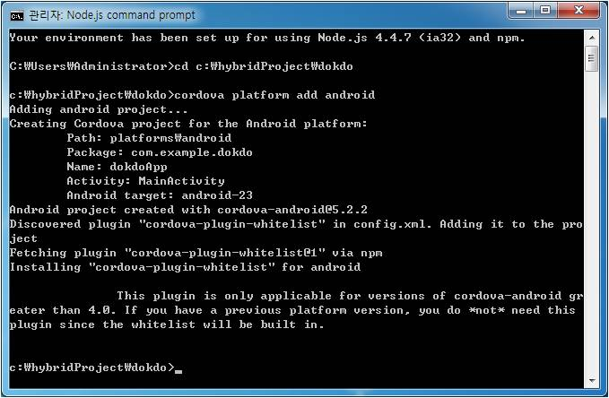
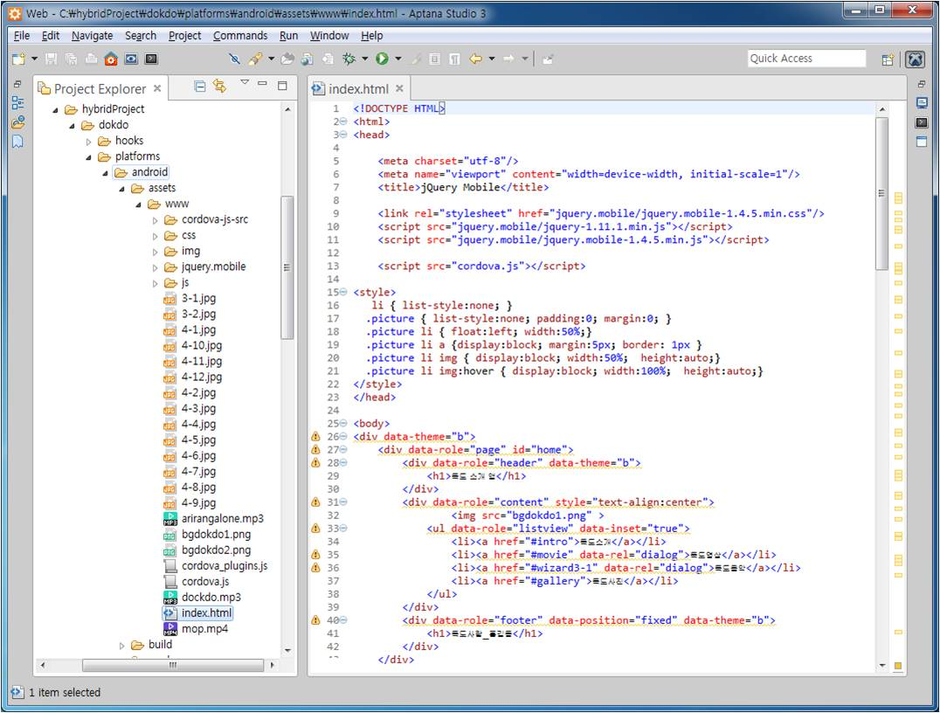
4.3 안드로이드 플랫폼 추가
4.코르도바 프로젝트 생성 및 실행 p.494
‘dokdo’ 프로젝트 폴더로 이동하여 안드로이드 플랫폼 파일들을 추가

Slide 21
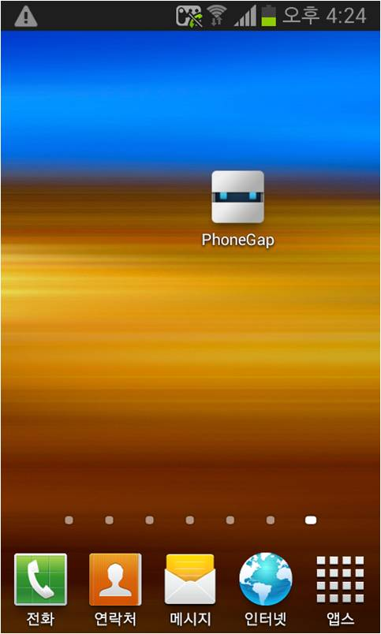

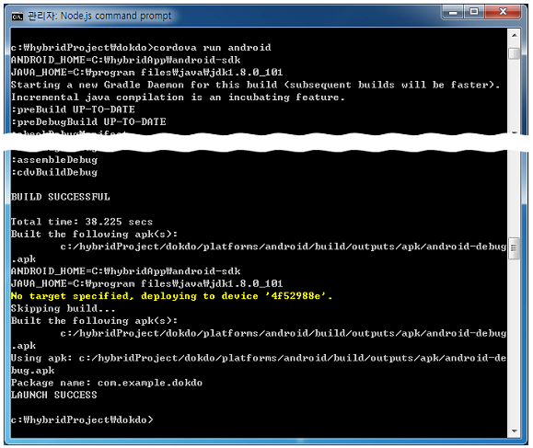
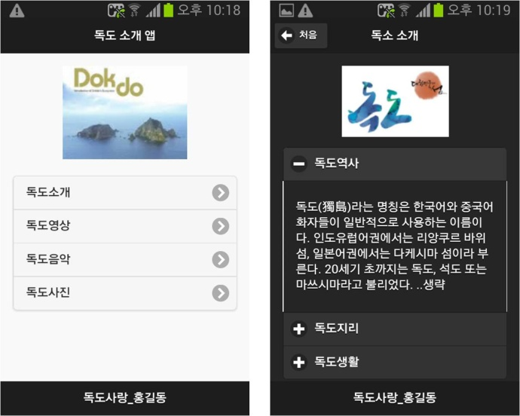
4.4 코르도바 프로젝트 실행하기(1)
4.코르도바 프로젝트 생성 및 실행 p.497
1) 실물 단말기에서 실행
스마트폰과 개발 중인 컴퓨터를 USB로 연결
[부록E-2]를 참조하여 필요한 설정을 완료한 후, 다음 명령어를 실행

Slide 22
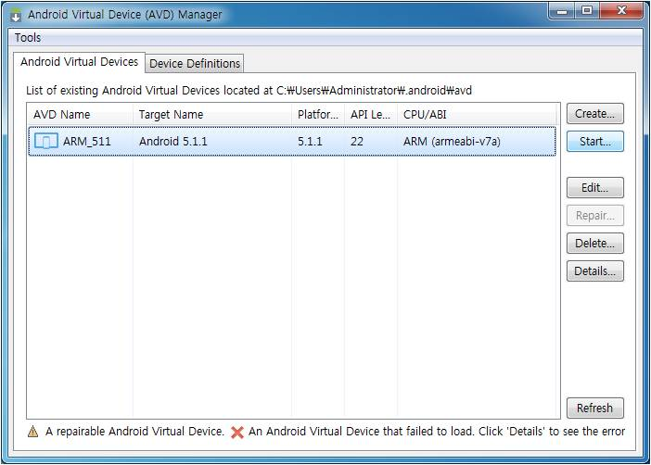
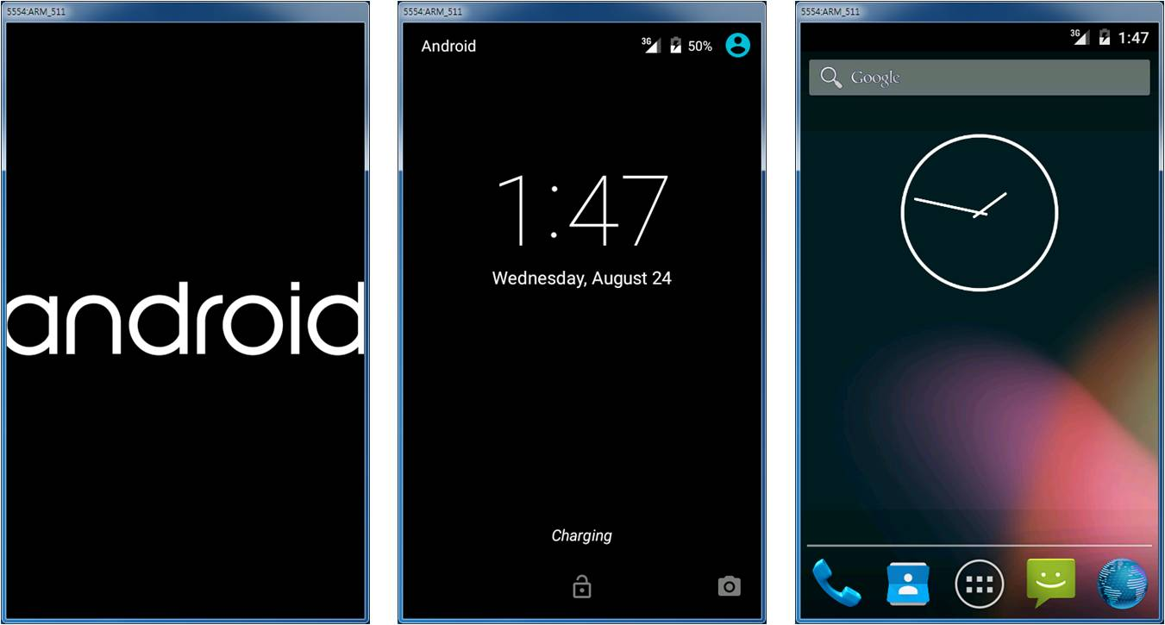
코르도바 프로젝트 실행하기(2)
4.코르도바 프로젝트 생성 및 실행 p.499
2) 가상 단말기에서 실행
[부록E-3]에서 설치한 가상 단말기를 이용하여 dokdoApp을 실행
“C:\hybridApp\android-sdk\AVD Manager.exe” 실행 파일을 더블클릭하여 안드로이드 AVD Manager를 실행
설치된 AVD들 중 하나를 선택하여 구동

Slide 23

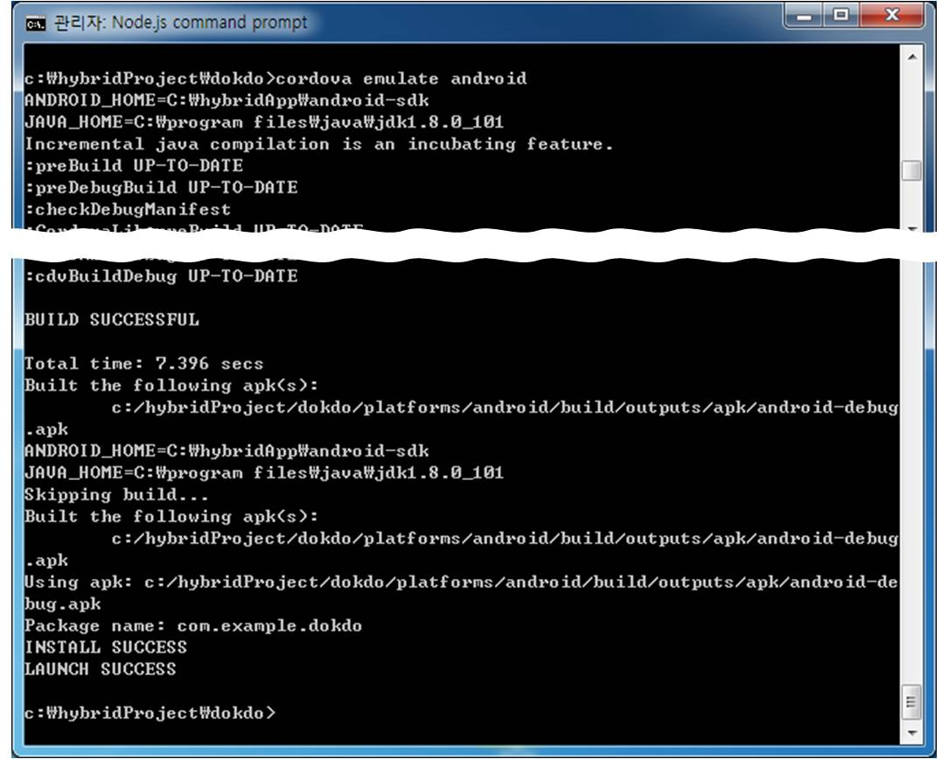
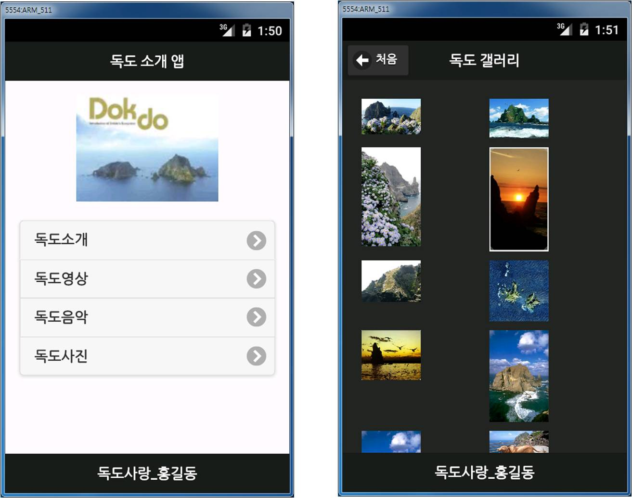
코르도바 프로젝트 실행하기(3)
4.코르도바 프로젝트 생성 및 실행 p.500
가상 단말기 실행을 확인한 후에 다음 명령어를 실행

Slide 24

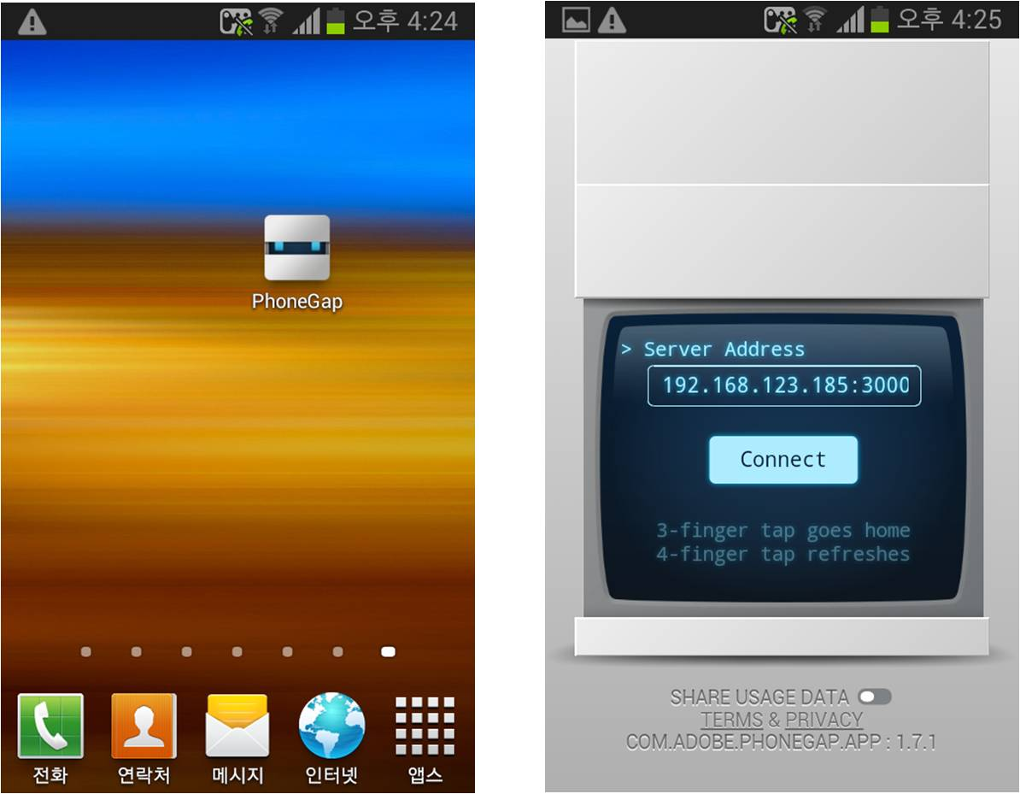
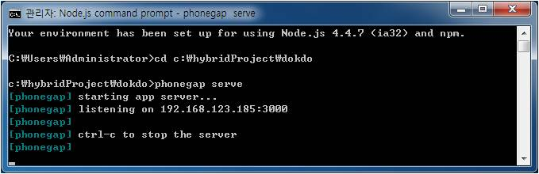
코르도바 프로젝트 실행하기(4)
4.코르도바 프로젝트 생성 및 실행 p.501
3) 폰갭 디벨로퍼 앱에서 실행
폰갭 디벨로퍼 앱(PhoneGap Developer App)
모바일 장치에서 실행되는 하나의 모바일 앱
폰갭 앱을 손쉽게 시험할 수 있는 실행 도구
소스 코드를 다시 컴파일하거나 재설치하지 않고도 실시간으로 앱의 실행 결과를 확인할 수 있는 프리뷰(preview) 기능 제공
‘dokdo’ 코르도바 프로젝트 폴더로 이동, 다음 명령어를 입력, 폰갭용 웹서버 실행

